Slide 1
【第4回】合同委員会
調査班報告
Date:2025/2/19
Members Only
2015-2022 Japan Breath Alcohol Testing Consortium All Right Reserved.

Slide 2
ロゴマークの使用について①
アルコール検知器協議会ロゴ・マーク使用規定より(9条)
9．アルコール検知器協議会 ロゴ・マーク 使用禁止事項
次に掲げる場合には使用してはならない。
1）飲酒運転や飲酒の問題を著しく助長するような表現が認められる場合
2）アルコール検知器の利用企業や消費者の利益を害すると認められる場合
3）アルコール検知器協議会の信用又は品位を害すると認められる場合
4）会員であるないに関わらず、協議会ロゴやマークが、アルコール検知器に関する何
らかの誤解や誤認を招く態様で使用している場合
5）法令や公序良俗に反すると認められる場合
加盟企業さまは今一度協議会ロゴの取り扱い・表記方法について確認し、
誤認を与えないような記載をお願いします。掲載済みHPやチラシ等も表記をご確認ください。
Members Only
2015-2022 Japan Breath Alcohol Testing Consortium All Right Reserved.

Slide 3
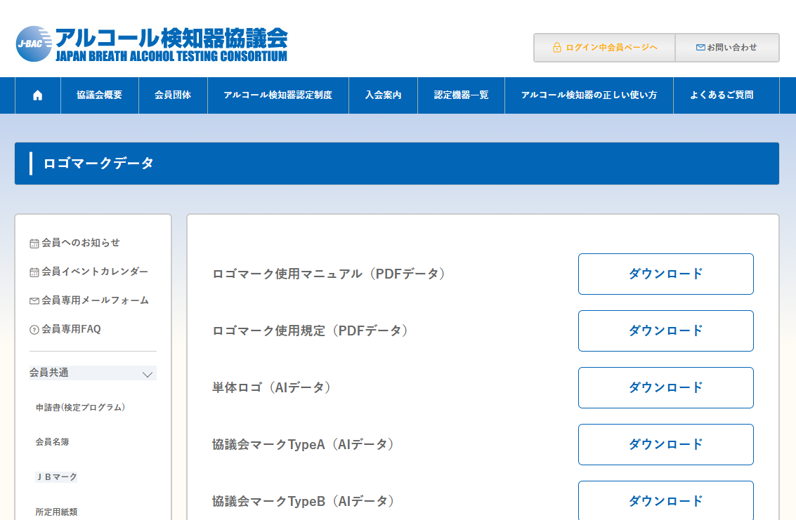
ロゴマークの使用について②
ロゴマーク使用規定および使用マニュアルはJBACホームページ＞会員専用＞JBマーク の中にあります。
Members Only
2015-2022 Japan Breath Alcohol Testing Consortium All Right Reserved.

Slide 4
1.今回調査のポイント
１：新規企業様の協議会マーク・認定機器マーク等
使用状況確認
２：新規J-BAC認証取得企業様の認定機器マーク等
使用状況確認
Members Only
2015-2022 Japan Breath Alcohol Testing Consortium All Right Reserved.

Slide 5
2.調査概要/今回調査
調査目的 ：当協議会会員企業が協議会の活動目的や
認定制度への正しい理解をもち、適切な表現、
情報発信等を行うため
調査対象企業：75社（2025/1/8時点）
調査対象 ：各企業HP、LP(HPに紐づくもの)、
販売サイト(HPに紐づくもの)、
HPに掲載のあるチラシ等
実施時期 ：2025年1月中旬～
流れ ：調査班にて調査対象の調査→判定→該当企業へ連絡→改善
現在ステータス：調査中
Members Only
2015-2022 Japan Breath Alcohol Testing Consortium All Right Reserved.

Slide 6
3.調査報告
調査対象企業：75社（2025年1月2月退会5社含む）
調査中企業：HP確認済 48社 確認中 27社
誤認事項あり：企業数 9社 件数 14件
内訳）ロゴの使用規定違反の表記方法 4件
ロゴデザイン使用方法誤り 8件
認定機器の品番誤表記 1件
センサー名称間違い 1件
Members Only
2015-2022 Japan Breath Alcohol Testing Consortium All Right Reserved.

Slide 7
4.改善依頼
順次依頼中
Members Only
2015-2022 Japan Breath Alcohol Testing Consortium All Right Reserved.

Slide 8
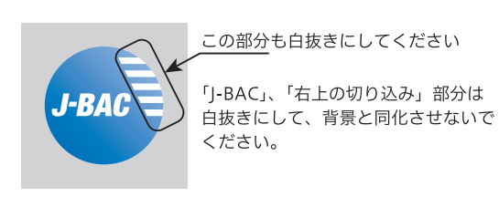
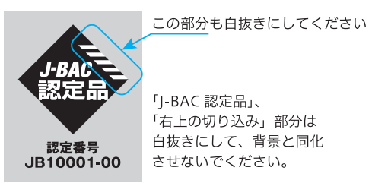
5.周知事項
ロゴデザイン使用方法の誤り
①デザインの切り込みを白抜きにしていない
Members Only
2015-2022 Japan Breath Alcohol Testing Consortium All Right Reserved.

Slide 9
5.周知事項
・ロゴデザイン使用方法の誤り
・センサー名称間違い
誤：アルコール検知器協会、アルコール検知器評議会等
↓
正：アルコール検知器協議会
誤：電化化学式アルコールチェッカー
↓
正：電気化学式アルコールチェッカー
Members Only
2015-2022 Japan Breath Alcohol Testing Consortium All Right Reserved.

